Slide 1
Poskytování informací o požadavcích na stavební výrobky s označením CE
Kontaktní místo pro stavební výrobky s označením CE

Slide 2
Obsah přednášky
Právní základ
Povinnosti kontaktního místa
Často kladené dotazy
Zhodnocení zkušeností

Slide 3
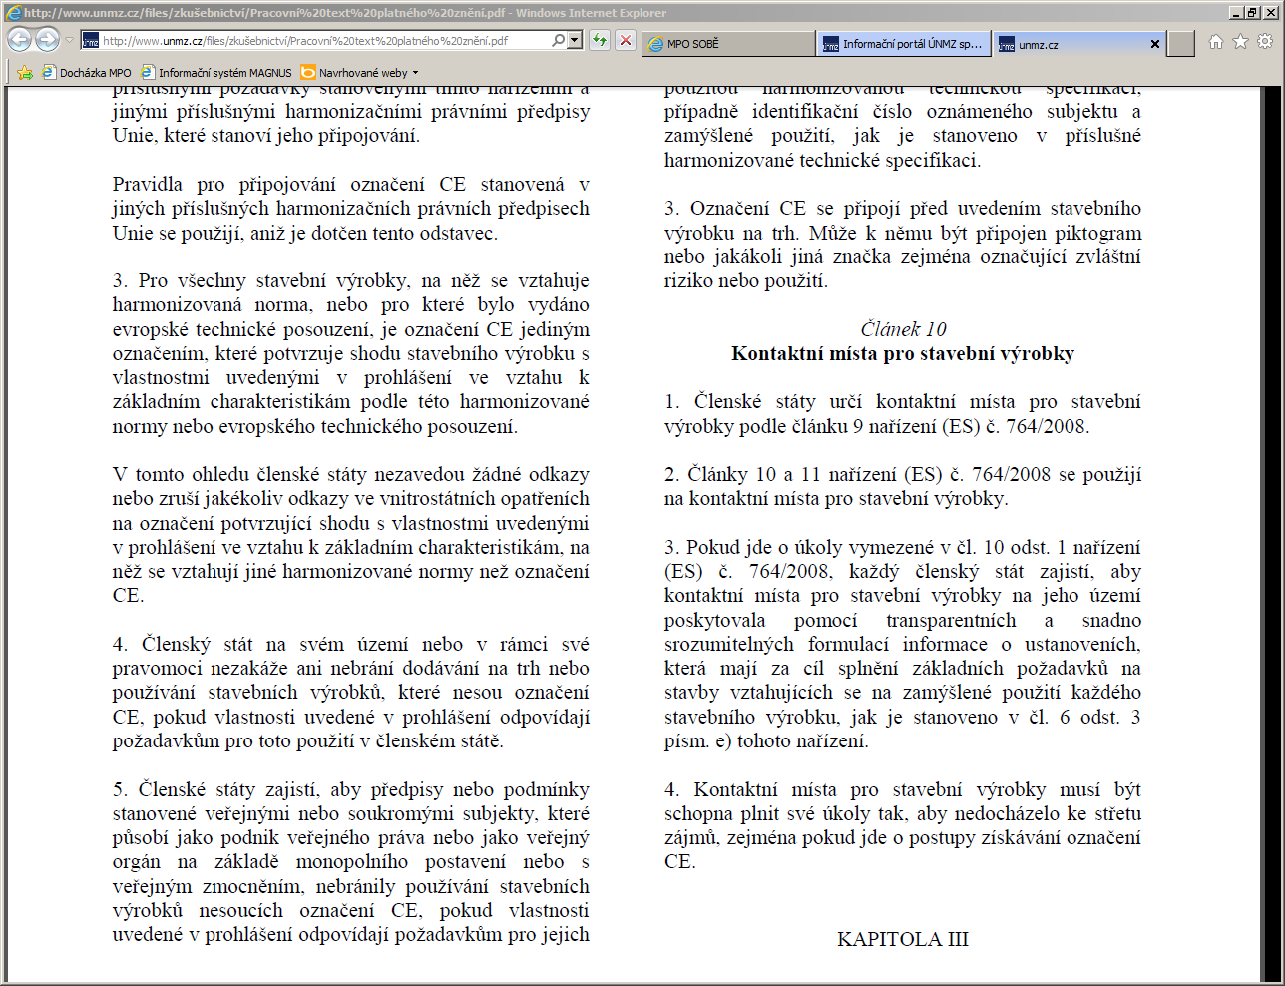
Nařízení 305/2011/EU, čl. 10
Notes:
Cíl - klik
Dostupnost informací pro mikro, malé a střední podniky
Spolehlivé a přesné informace o požadavcích na území toho členského státu, kde chtějí výrobek uvádět na trh

Slide 4
Kontaktní místo
  Nařízení č. 764/2008/ES, kterým se stanoví postupy týkající se uplatňování některých vnitrostátních technických pravidel u výrobků uvedených v souladu s právními předpisy na trh v jiném členském státě
      neharmonizovaná sféra
      pravidla a postupy pro ochranu volného pohybu výrobků
      pravidla pro zřízení kontaktních míst pro výrobky
Notes:
Důvody
Dostupnost informací pro mikro, malé a střední podniky
Spolehlivé a přesné informace o požadavcích na území toho členského státu, kde chtějí výrobek uvádět na trh
Cíl nařízení č. 764/2008/EHS - Harmonizace předpisů, Volný pohyb zboží, Lepší fungování vnitřního trhu

Slide 5
Usnesení vlády z 3. července 2013 č. 519 o zajištění implementace čl. 10 CPR
  Postup k zajištění implementace čl. 10 a pokyny pro kontaktní místo
Kontaktní místo zřízeno na Ministerstvu průmyslu a obchodu
  za vedení a provoz odpovídá odbor stavebnictví a stavebních surovin
  působnost je vymezena na skupinu stavebních výrobků, na které se vztahuje harmonizovaná technická specifikace, tj. harmonizovaná evropská norma nebo evropský dokument pro posuzování (resp. evropské technické posouzení), a které jediné mohou být označeny označením CE.
  síť kontaktních osob – zástupců ministerstev a dalších správních úřadů a odborných institucí
Notes:
Zástupci – kontaktní osob pro projednávání otázek spojených s vykonáváním povinností kontaktního místa

Slide 6
Povinnosti kontaktního místa (1)
    Kontaktní místo podle čl. 10 odst. 2 a 3 CPR plní tyto úkoly:
    Poskytuje hospodářským subjektům a příslušným orgánům jiných členských států informace o “ustanoveních“ právních předpisů ČR, která mají za cíl splnění základních požadavků na stavby a vztahují se na zamýšlené použití stavebního výrobku
      informace o ustanoveních předpisů, které uvádějí požadavky na základní charakteristiky a vlastnosti stavebních výrobků, jež jsou odvozené od základních požadavků na stavby
      informace o ustanoveních předpisů, které mohou mít dopad na požadavky na stavební výrobky
    Poskytuje informace bezplatně
    Poskytuje informace do 15 pracovních dnů
Notes:
Kontaktní místo podle čl. 10 odst. 2 a 3 CPR plní tyto úkoly:
Poskytování informací hospodářským subjektům, zejména malým a středním podnikatelům a příslušným orgánům jiných členských států,
Přeloženo/ jinými slovy: informace o ustanoveních těch
- právních předpisů,
technických specifikací
ČSN
jiných technických dokumentů, např. technických podmínek
Platných v ČR, které mohou mít dopad na požadavky na stavební výrobky, popř. které uvádějí požadavky na základní charakteristiky stavebních výrobků, které jsou odvozené od základních požadavků na stavby uvedených v příloze I CPR

Slide 7
Ustanovení právních předpisů
    Zákon č. 183/2006 Sb., o územním plánování a stavebním řádu (stavební zákon), § 194 - zmocnění pro vydávání předpisů pro stavby, s možným dopadem na požadavky na stavební výrobky:
      MD ČR (stavby silnic, dálnic a další stavby včetně staveb drah),
      MMR, hl. m. Praha (obecné požadavky na stavby)
      MZe (technické požadavky pro vodní díla a technické požadavky pro stavby pro plnění funkcí lesa)
    Další předpisy s dopadem do problematiky stavebních výrobků jsou v kompetenci dalších rezortů - MV ČR, MZČR, MŽP
    Předpisy, které se odkazují na české technické normy, které se stávají „povinnými“
    Vyhláška č. 268/2009 Sb. o technických požadavcích na stavby
      Vyhláška č. 23/2008 Sb. o technických podmínkách požární ochrany staveb
      Vyhláška č. 78/2013 Sb. o energetické náročnosti budov

Slide 8
Kontaktní místo pro stavební výrobky s označením CE
cpr@mpo.cz
Kontaktní místa pro stavební výrobky s označením CE v členských státech
  http://ec.europa.eu/enterprise/sectors/construction/legislation/index_en.htm
ProCop - kontaktní místo pro neharmonizované stavební výrobky
procop@mpo.cz
SOLVIT – mimosoudní systém řešení sporů při nesprávné aplikaci práva ES (volný pohyb zboží)
solvit@mpo.cz
Notes:
Mezi hlavní povinnosti informačního místa ProCoP v souladu s čl. 10 Nařízení náleží poskytování informací hospodářským subjektům a příslušným orgánům jiných členských států o:
▪ o technických pravidlech pro určitý druh výrobku a případném požadavku na předchozí schválení,
▪ o uplatňování pravidel volného pohybu zboží na vnitřním trhu Evropské unie včetně zásady vzájemného uznávání a aplikace nařízení,
▪ o kontaktních údajích příslušných orgánů, které lze za účelem získání informací kontaktovat přímo, včetně informací o orgánech dohlížejících na dodržování technických pravidel,
▪ o obecných opravných prostředcích v případě sporu mezi příslušným orgánem a hospodářským subjektem včetně informací o mimosoudním systému řešení sporů při nesprávné aplikaci práva ES (SOLVIT).

Slide 9
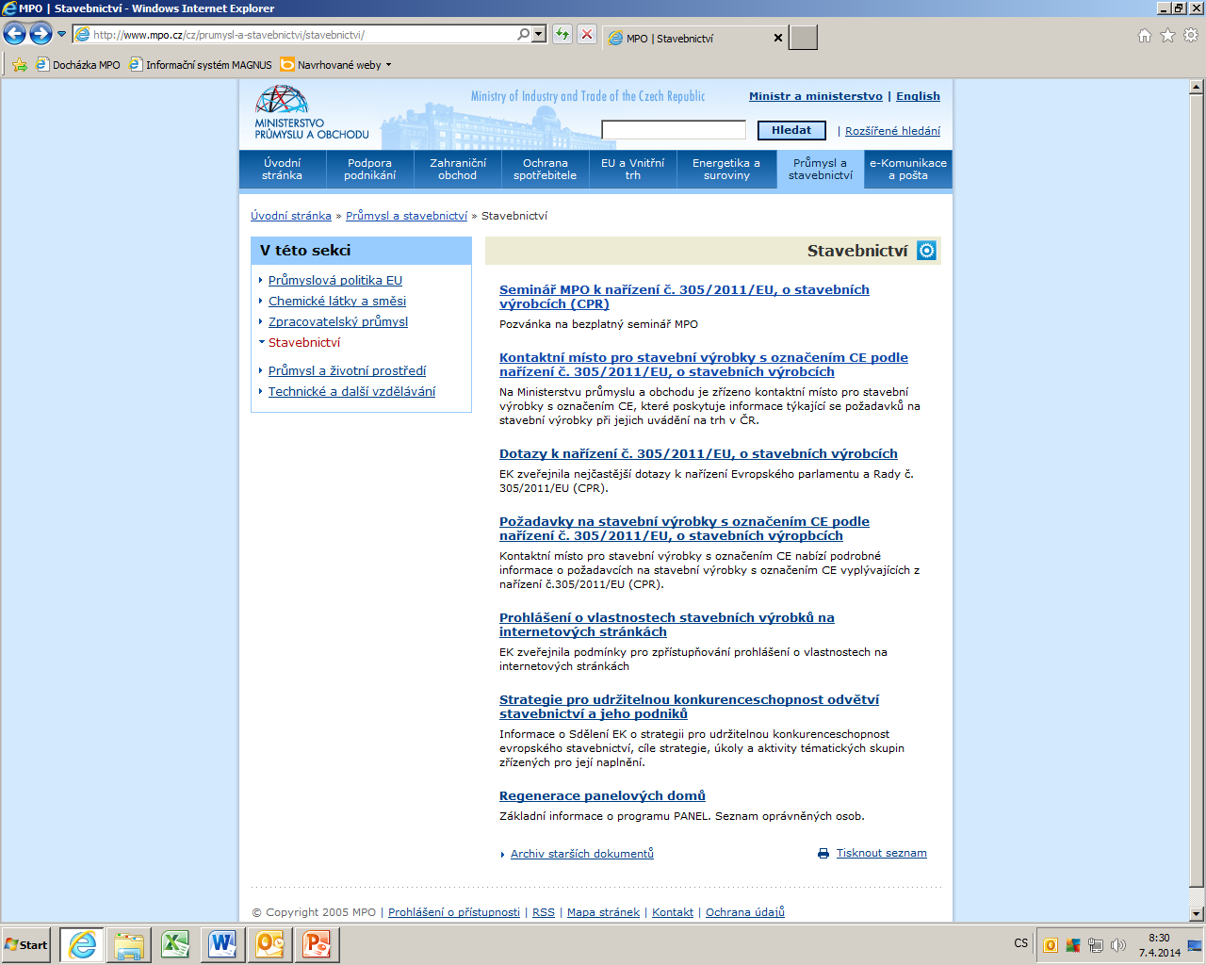

Slide 10
Informace na webu
Web MPO
http://www.mpo.cz/cz/prumysl-a-stavebnictvi/stavebnictvi/
    Kontaktní místo pro stavební výrobky s označením CE
    Často kladené dotazy (FAQ)
    Požadavky na stavební výrobky s označením CE
    Sdělení EK o strategii pro udržitelnou konkurenceschopnost evropského stavebnictví - cíle strategie, úkoly a aktivity
    Aktuální informace
Informační portál ÚNMZ / státní zkušebnictví
http://www.unmz.cz/urad/informacni-portal-unmz

Slide 11
Často kladené dotazy (FAQ)
    K nařízení o stavebních výrobcích (CPR)
    K nařízení Komise v přenesené pravomoci (EU) č. 157/2014 ze dne 30. října 2013 o podmínkách týkajících se zpřístupňování prohlášení o vlastnostech stavebních výrobků na internetové stránce
    Připravena revize a doplnění dokumentu
      Kdo jsou kompetentní národní autority (čl. 11, odst. 8)?
      Musí být k označení CE uvedeny základní charakteristiky s NPD?
      Kdy nesmí výrobce uvést v PoV k základní charakteristice NPD?
      Musí být kontaktní adresa v místě uvádění výrobku na trh (čl. 11, odst. 5)?
      Jak ověřit pravost certifikátů a osvědčení?

Slide 12
Často kladené dotazy na kontaktní místo (1)
Převažují dotazy ze zahraničí (Polsko, Německo, Slovensko)
Příklady dotazů:
  k CPR
    PoV – obsah, jazyk při uvádění výrobku na trh
    certifikáty/osvědčení, ETA (platnost, pravost, vyžadování)
    výjimky - kusová výroba
  Požadavky na výrobky
    okna a dveře
    ETICS, tepelně izolační materiály
    geosyntetické izolace
    stabilní hasicí zařízení
    komíny a komínové vložky

Slide 13
Často kladené dotazy na kontaktní místo (2)
Požadavky na jazyk PoV, bezpečnostních pokynů a návodů při uvádění výrobku na trh v ČR – zákon č. 22/1997 Sb., § 13c
„Je-li stavební výrobek s označením CE uváděn nebo dodáván na trh v České republice, musí být prohlášení o vlastnostech poskytované k tomuto výrobku a pokyny a bezpečnostní informace připojované k tomuto výrobku v českém jazyce.“
Ověření pravosti certifikátů/osvědčení – databáze NANDO (FAQ 19)
      vydané před 1.7.2013 – notifikované osoby k příslušné EN na adrese http://ec.europa.eu/enterprise/newapproach/nando/index.cfm?fuseaction=cp.hs
      vydané před 1.7.2013 – oznámené osoby k příslušné EN na adrese http://ec.europa.eu/enterprise/newapproach/nando/index.cfm?fuseaction=directive.notifiedbody&dir_id=33

Slide 14
Často kladené dotazy na kontaktní místo (3)
Poskytování další dokumentace prokazující shodu výrobku s PoV (11.8, 12.8.b) příslušnému vnitrostátnímu orgánu - dozorové orgány (ČOI) a orgány, u kterých právo požadovat tyto informace vyplývá z národní legislativy (stavební úřady) (FAQ 15)
Výjimky z povinnosti vypracovat PoV – kusová a nesériová výroba (čl. 5, odst. a)
  v řešení EK
  pokyn M „Posuzování shody podle – Počáteční zkoušky typu a řízení u výrobce“ - odsouhlasený návod ke směrnici Rady 89/106/EHS, 4.9 Rozdílné kategorie výroby
    obvyklá sériová výroba – velký objem stále stejně vyráběného stejného výrobku
    sériová výroba výrobků s proměnnými vlastnostmi – hotový sériový výrobek s různými funkčními vlastnostmi, např. velikostí
    kusová (a nesériová výroba) – individuálně navrhovaný výrobek, objednaný k instalování do jedné a téže známé stavby
  http://www.sgpstandard.cz/editor/files/stav_vyr/1_8a_pokyn.htm

Slide 15
Okna, dveře – minimální požadavky
  Obecné požadavky na stavby a stavební výrobky – zákon č. 183/2006 Sb. stavební zákon, § 156 Požadavky na stavby
  Základní požadavky na stavební výrobky - vyhláška č. 268/2009 Sb., o technických požadavcích na stavby jsou vyjádřeny, § 8, odst. 3 „Výrobky, materiály a konstrukce navržené a použité pro stavbu musí zaručit, že stavba splní požadavky podle odstavce 1 (tj. základní požadavky na stavby)“
  Požadavky na základní charakteristiky - výrobek musí splnit všechny základní charakteristiky relevantní pro okna nebo dveře požadované v příloze ZA, v tab. ZA.1 v harmonizované ČSN EN 14351-1+A1 Okna a dveře - Norma výrobku, funkční vlastnosti - Část 1: Okna a vnější dveře bez vlastností požární odolnosti a/nebo kouřotěsnosti

Slide 16
Okna, dveře – minimální požadavky
Konkrétní požadované hodnoty základních charakteristik, v závislosti na zamýšleném použití jsou uvedeny zejména:
  příloha NA v ČSN EN 14351-1+A1 stanovuje třídy a úrovně podle vhodnosti použití v ČR
  v povinných ČSN, na které odkazuje vyhláška č. 268/2009 Sb.
  v dalších právních předpisech a ČSN, na které se tyto další předpisy odvolávají, např. ve vyhlášce č. 23/2008 Sb., o technických podmínkách požární ochrany a navazujících ČSN
Požadavky na zabudování oken
  ČSN 74 6077 Okna a vnější dveře – Požadavky na zabudování

Slide 17
Plynová stabilní hasicí zařízení – požadavky
Komponenty
Harmonizované stavební výrobky - soubor harmonizovaných ČSN EN 12094 Stabilní hasicí zařízení - Komponenty plynových hasicích zařízení.
SHZ
Stanovený výrobek podle NV č.163/2002 Sb., zařazeným do skupiny 10/3 (Příloha č. 2). Při posuzování shody je třeba konkrétně postupovat podle §2 odst. 2 nařízení vlády, tj. zajistit u autorizované osoby vydání stavebního technického osvědčení podle §3, které se pak použije pro posuzování shody.
Hasivo
Stanovený výrobek ve smyslu nařízení vlády č. 173/1997 Sb., kterým se stanoví vybrané výrobky k posuzování shody

Slide 18
Zhodnocení zkušeností kontaktního místa
  CPR – nejednoznačnost některých ustanovení
  Požadavky pro ČR v mnoha právních předpisech
  Nejednotnost terminologie a postupů pro harmonizované a neharmonizované stavební výrobky
  Odkazy na technické normy a další technické dokumenty
  Zákon o stavebních výrobcích
  Aplikační dokumenty/výrobkové listy

Slide 19
Děkuji za pozornost
Kontaktní místo pro stavební výrobky cpr@mpo.cz

